Slide 1
数学专题 邓竣壕

Slide 2
目录
主题一 gcd
主题二 组合数学
主题三 数论
主题四 ???

Slide 3
gcd

Slide 4
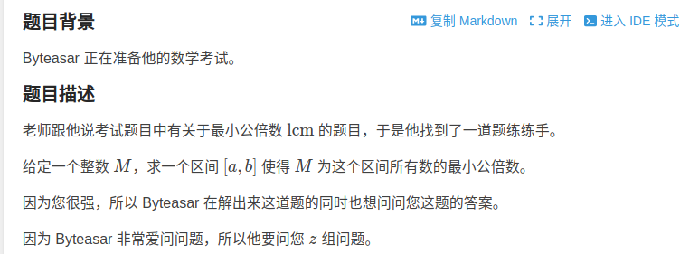
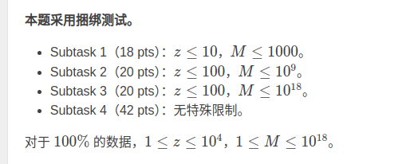

热身题
有n个数对$（a_{i},b_{i}),求出\sum_{i=1}^{n}{\sum_{j=i+1}^{n}{C_{a_{i}+a_{j}+b_{i}+b_{j}}^{a_{i}+a_{j}}}}$
$n≤2e5,1≤a_{i}$,$b_{i}<=2000$
Hint 1: 考虑其的组合意义，即是$(0,0)$到（$a_{i}$+$a_{j},b_{i}+b_{j})$的方案数

Slide 5
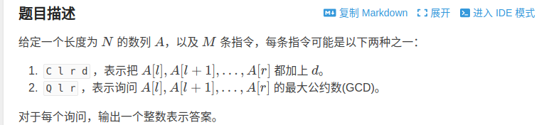
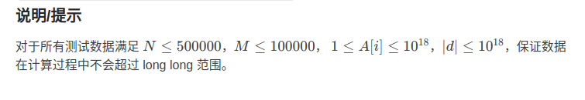

Slide 6
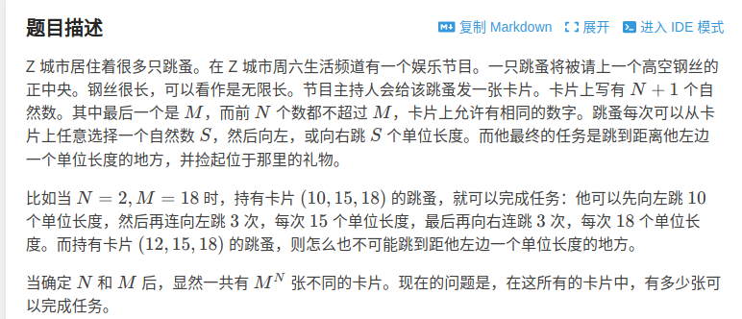

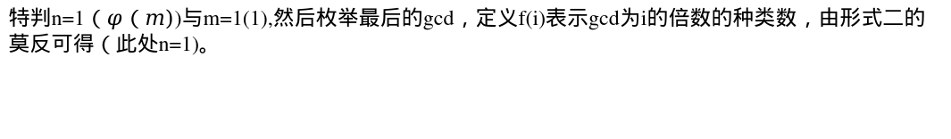
特判n=1（$φ（m)$)与m=1(1),然后枚举最后的gcd，定义f(i)表示gcd为i的倍数的种类数，由形式二的莫反可得（此处n=1)。

Slide 7
组合数学

Slide 8
热身题
有n个数对$（a_{i},b_{i}),求出\sum_{i=1}^{n}{\sum_{j=i+1}^{n}{C_{a_{i}+a_{j}+b_{i}+b_{j}}^{a_{i}+a_{j}}}}$
$n≤2e5,1≤a_{i}$,$b_{i}<=2000$
Hint 1: 考虑其的组合意义，即是$(0,0)$到（$a_{i}$+$a_{j},b_{i}+b_{j})$的方案数

Slide 9
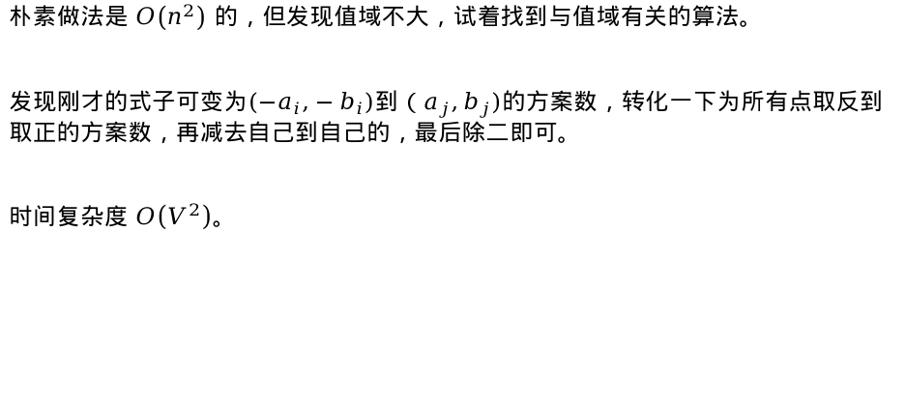
AT_agc001_e [AGC001E] BBQ Hard
朴素做法是 $O\left(n^{2}\right) 的$，但发现值域不大，试着找到与值域有关的算法。
发现刚才的式子可变为$({−a}_{i},−b_{i})到（a_{j},b_{j})$的方案数，转化一下为所有点取反到取正的方案数，再减去自己到自己的，最后除二即可。
时间复杂度 $O\left(V^{2}\right)。$

Slide 10
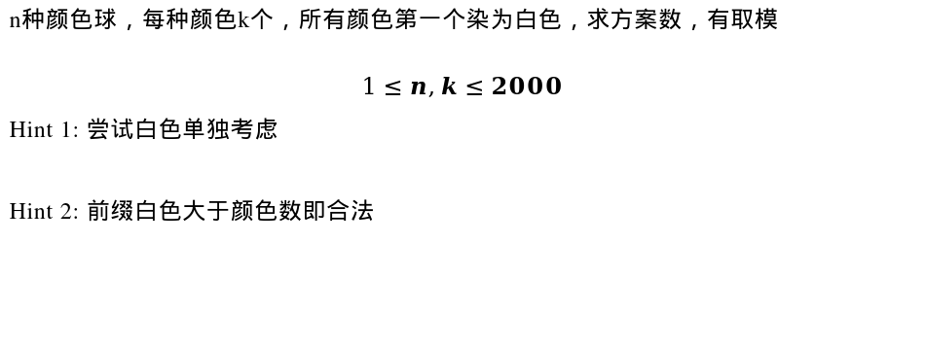
数颜色
n种颜色球，每种颜色k个，所有颜色第一个染为白色，求方案数，有取模
$$1≤n,k≤2000$$
Hint 1: 尝试白色单独考虑
Hint 2: 前缀白色大于颜色数即合法

Slide 11
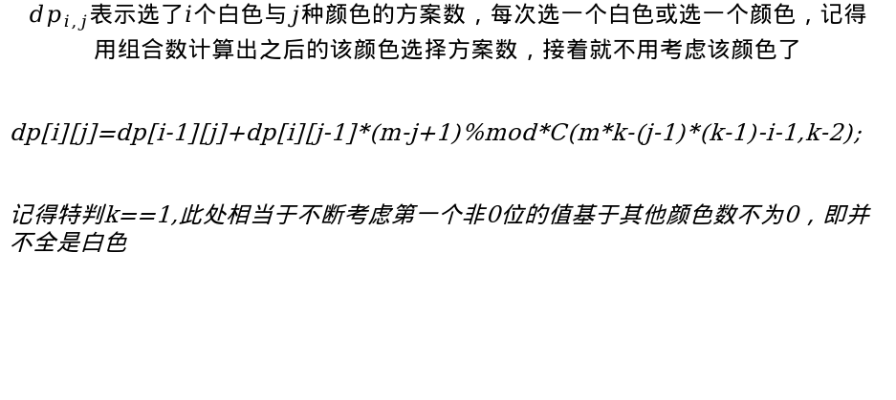
AT_agc002_f [AGC002F] Leftmost Ball
$${dp}_{i,j}表示选了i个白色与j种颜色的方案数，每次选一个白色或选一个颜色，记得$$
$$用组合数计算出之后的该颜色选择方案数，接着就不用考虑该颜色了$$
dp[i][j]=dp[i-1][j]+dp[i][j-1]*(m-j+1)%mod*C(m*k-(j-1)*(k-1)-i-1,k-2);
记得特判k==1,此处相当于不断考虑第一个非0位的值基于其他颜色数不为0，即并不全是白色

Slide 12
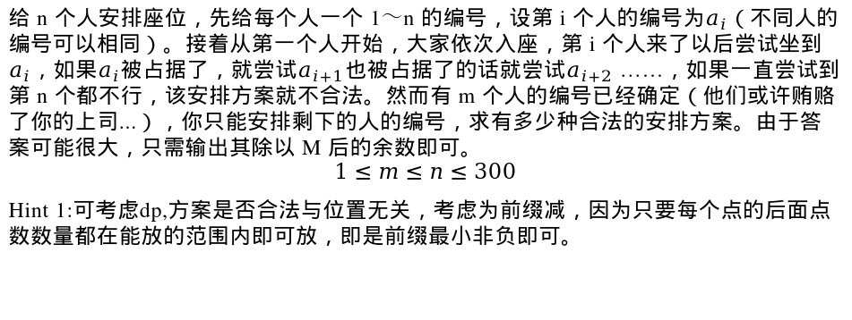
抢座位
给 n 个人安排座位，先给每个人一个 1∼n 的编号，设第 i 个人的编号为$a_{i}$（不同人的编号可以相同）。接着从第一个人开始，大家依次入座，第 i 个人来了以后尝试坐到 $a_{i}$，如果$a_{i}$被占据了，就尝试$a_{i+1}$也被占据了的话就尝试$a_{i+2}$ ……，如果一直尝试到第 n 个都不行，该安排方案就不合法。然而有 m 个人的编号已经确定（他们或许贿赂了你的上司...），你只能安排剩下的人的编号，求有多少种合法的安排方案。由于答案可能很大，只需输出其除以 M 后的余数即可。
$$1≤m≤n≤300$$
Hint 1:可考虑dp,方案是否合法与位置无关，考虑为前缀减，因为只要每个点的后面点数数量都在能放的范围内即可放，即是前缀最小非负即可。

Slide 13
P2523 [HAOI2011] Problem c
dp[i][j]1-i选了j个的方案数，每个点都有后面选择的的最大值，然后转移即可

Slide 14
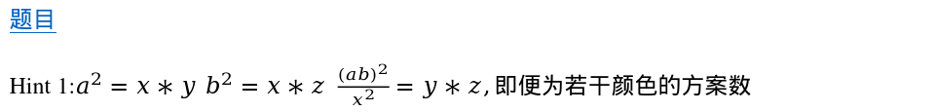
球球题
题目
Hint 1:$a^{2}=x∗y b^{2}=x∗z \frac{{(ab)}^{2}}{x^{2}}=y∗z,即便为若干颜色的方案数$

Slide 15
P4448 [AHOI2018初中组] 球球的排列
可试着按颜色转移，那么只要知道当前颜色与之前的颜色的相邻且同色的数量就可转移了，注意特殊处理不同颜色间的转移,转移很好写，就不说了，有问题下课来问。

Slide 16

画画题

Slide 17
如果有一段长为K且颜色相同，则合法，可构造出方案。
全部减去无长为K即可。

Slide 18
数论

Slide 19
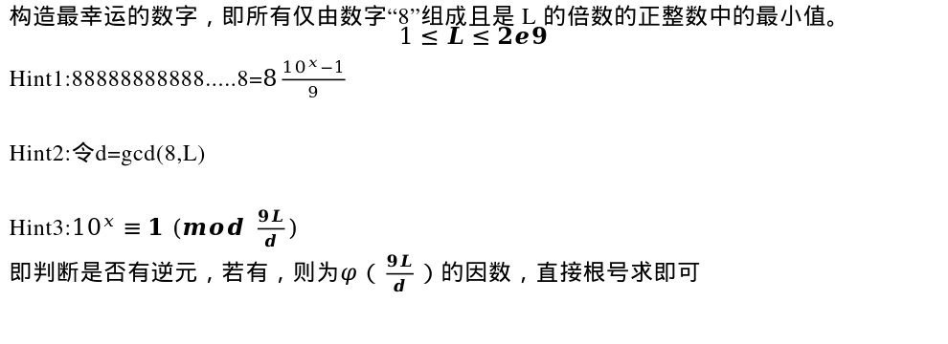
热身题
构造最幸运的数字，即所有仅由数字“8”组成且是 L 的倍数的正整数中的最小值。
$$1≤L≤2e9$$
Hint1:88888888888.....8=$8\frac{{10}^{x}−1}{9}$
Hint2:令d=gcd(8,L)
Hint3:${10}^{x}≡1 (mod \frac{9L}{d})$
即判断是否有逆元，若有，则为$φ（\frac{9L}{d}）的因数，直接根号求即可$
P4448 [AHOI2018初中组] 球球的排列

Slide 20
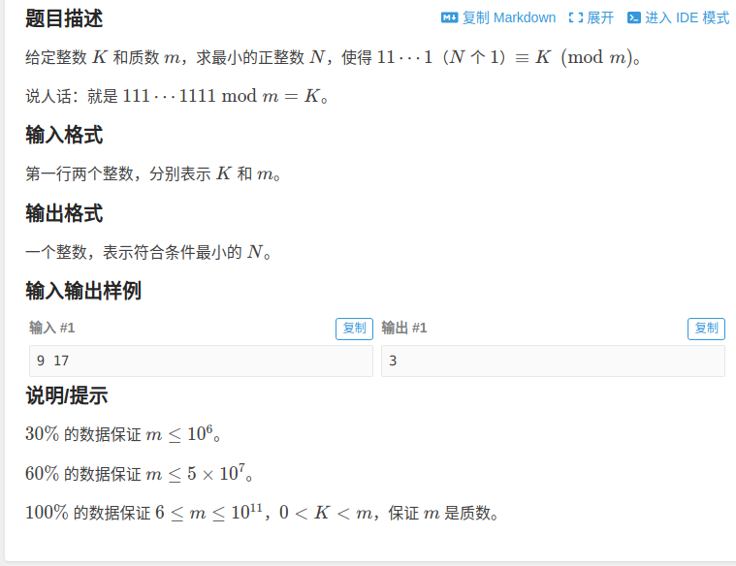
借此来讲讲BSGS

Slide 21
知识点
根据一些人的反馈，我打算讲一下exCRT与exGCD,若是大部分人都会就跳过。

Slide 22


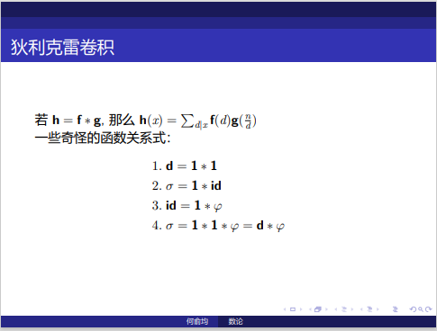
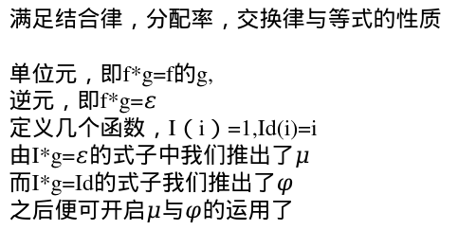
狄利克雷卷积
满足结合律，分配率，交换律与等式的性质
单位元，即f*g=f的g,
逆元，即f*g=$ε$
定义几个函数，I（i）=1,Id(i)=i
由I*g=$ε$的式子中我们推出了$μ$
而I*g=Id的式子我们推出了$φ$
之后便可开启$μ与φ的运用了$

Slide 23
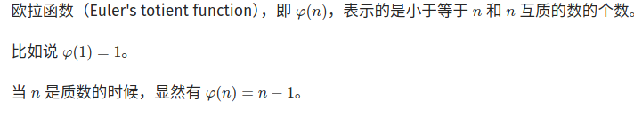
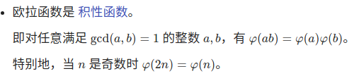
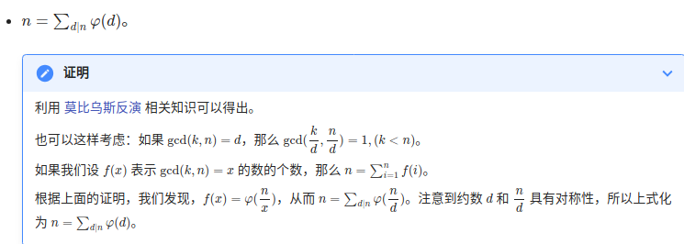
欧拉函数

Slide 24
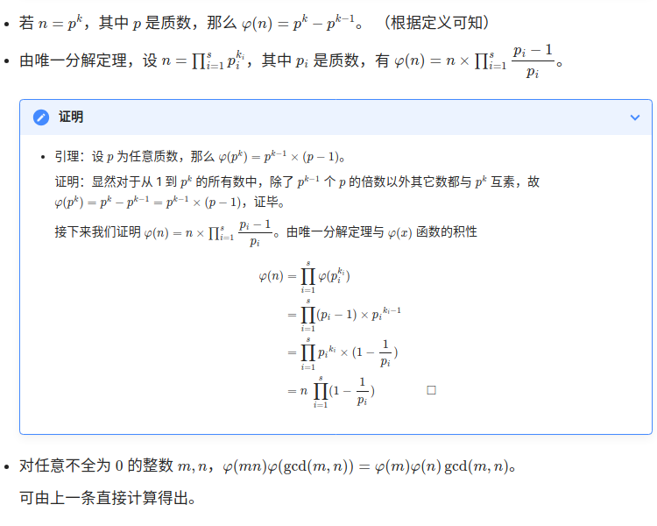
欧拉函数

Slide 25
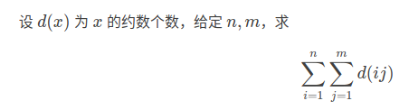
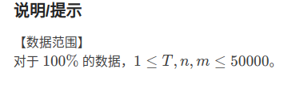
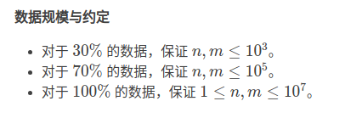
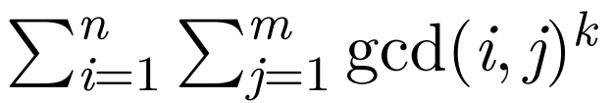
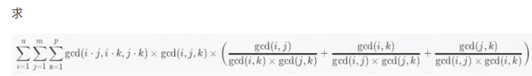
莫反（若是很多人未接触过可讲点基础的）
ans=$\sum_{i=1}^{n}{\sum_{j=1}^{m}{lcm(i,j)}}$
每次给定n,m，每次根号计算

Slide 26
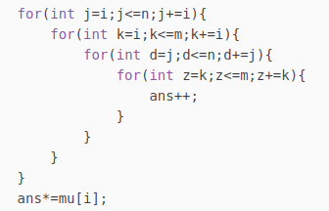
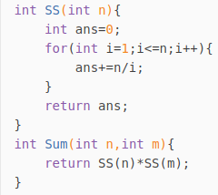
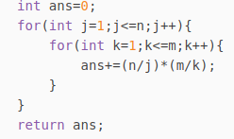
第一个
最后发现上式等价于前缀约数个数(用埃式筛理解),预处理出前缀约数个数即可。

Slide 27
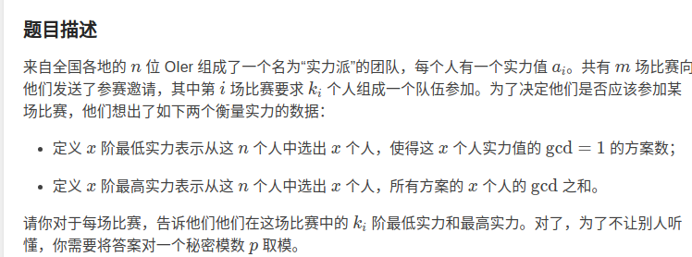
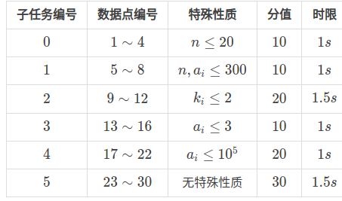

Slide 28
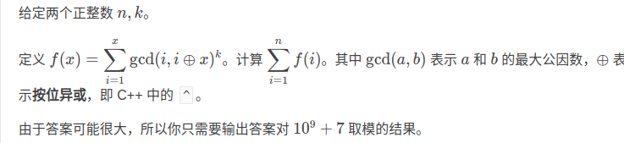
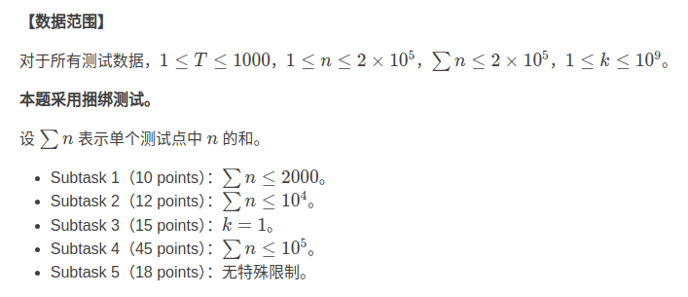
莫反

Slide 29
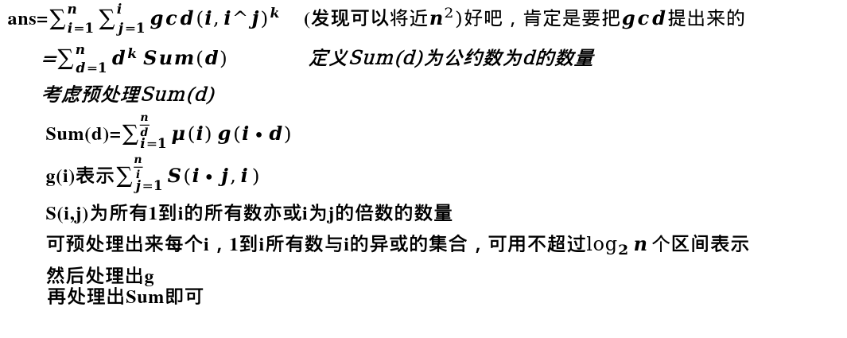
推导
ans=$\sum_{i=1}^{n}{\sum_{j=1}^{i}{{gcd(i,i^j)}^{k}}}$ (发现可以$将近n^{2})好吧，肯定是要把gcd提出来的$
=$\sum_{d=1}^{n}{d^{k}}Sum(d)$ 定义Sum(d)为公约数为d的数量
考虑预处理Sum(d)
Sum(d)=$\sum_{i=1}^{\frac{n}{d}}{μ(i)}g(i∙d)$
g(i)表示$\sum_{j=1}^{\frac{n}{i}}{S(i∙j,i})$
S(i,j)为所有1到i的所有数亦或i为j的倍数的数量
可预处理出来每个i，1到i所有数与i的异或的集合，可用不超过$\log_{2}{n}个$区间表示
然后处理出g 再处理出Sum即可

Slide 30
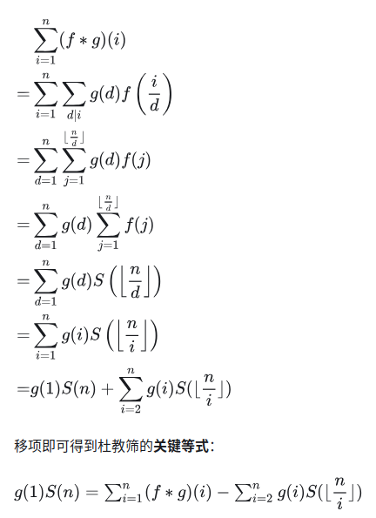
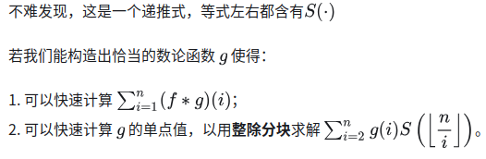
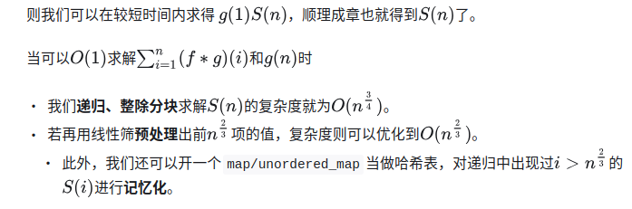
杜教筛
oiwiki表示，记忆化保证复杂度。
若模板被卡常可预处理更多的东西。

Slide 31
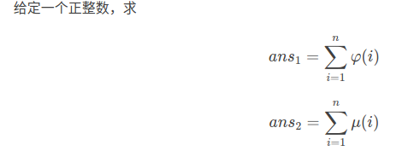
P4213 【模板】杜教筛

Slide 32

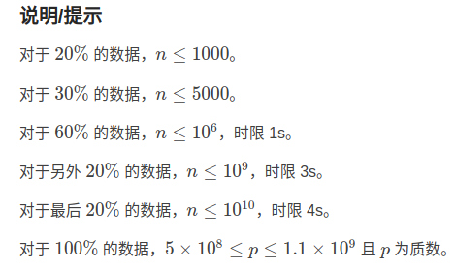
P3768 简单的数学题

Slide 33

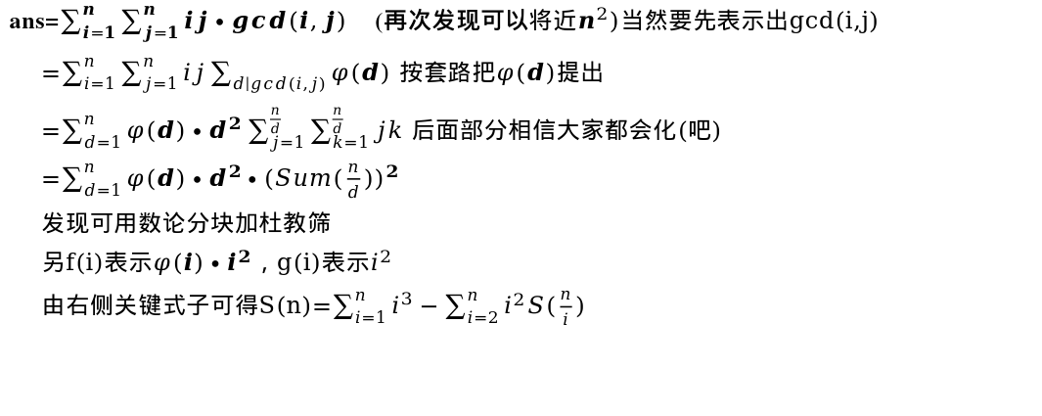
推导
ans=$\sum_{i=1}^{n}{\sum_{j=1}^{n}{ij}}∙gcd(i,j)$ (再次发现可以$将近n^{2})$当然要先表示出gcd(i,j)
=$\sum_{i=1}^{n}{\sum_{j=1}^{n}{ij\sum_{d|gcd(i,j)}{φ(d)}}}$ 按套路把$φ(d)$提出
=$\sum_{d=1}^{n}{φ(d)∙d^{2}}\sum_{j=1}^{\frac{n}{d}}{\sum_{k=1}^{\frac{n}{d}}{jk}}$ 后面部分相信大家都会化(吧)
=$\sum_{d=1}^{n}{φ(d)∙d^{2}}{∙(Sum(\frac{n}{d}))}^{2}$
发现可用数论分块加杜教筛
另f(i)表示$φ(i)∙i^{2}$，g(i)表示$i^{2}$
由右侧关键式子可得S(n)=$\sum_{i=1}^{n}{i^{3}}−\sum_{i=2}^{n}{i^{2}S(\frac{n}{i})}$

Slide 34
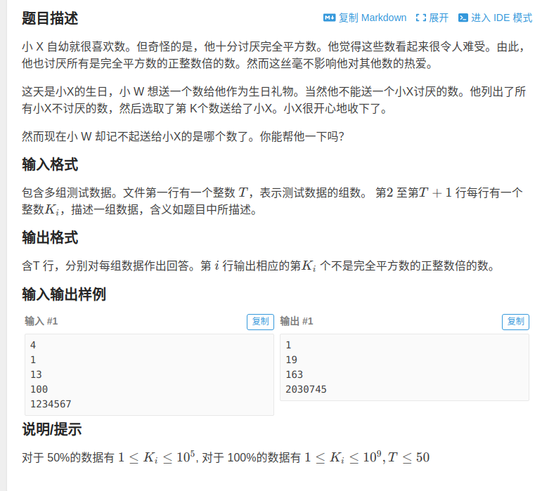
一道讨论来的题

Slide 35
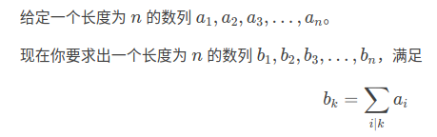
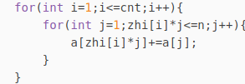
Dirichlet 前缀和与高维前缀和
一个个质数考虑

Slide 36
多项式入门

Slide 37

fft讲解
引入：
fft介绍视频(想看又有时间我就放)

Slide 38
点值表达式

Slide 39
虚数的概念与加减乘除

Slide 40
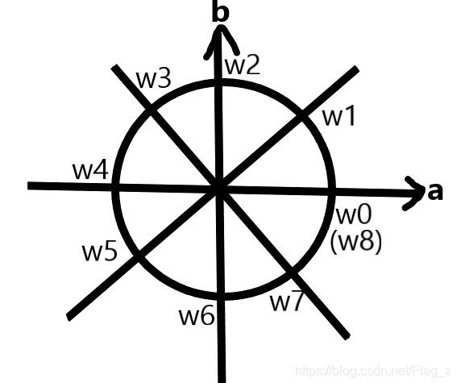


单位根的定义与求法
$即是x^{n}$=1的n个解
$W_{n}^{i}$=$W_{2n}^{2i}$
$W_{n}^{i}$=$W_{n}^{i+n}$
$W_{n}^{i+\frac{n}{2}}(当n为偶数时)$=$−W_{n}^{i}$

Slide 41
分治Dft

Slide 42
IDFT（NTT与FFT同理，看时间够不够决定讲不讲)
fft

Slide 43
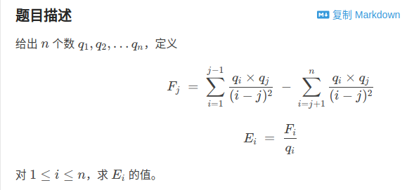
P3338力

Slide 44
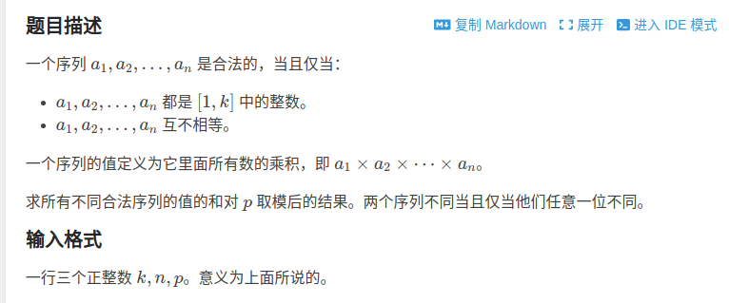
calcP4463

Slide 45
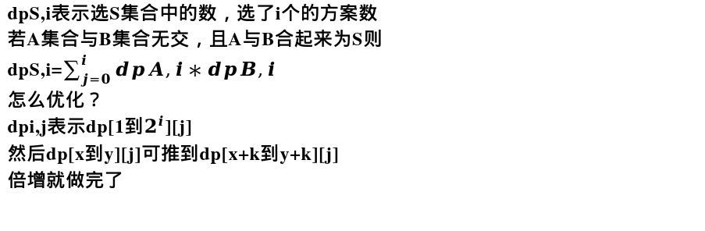
dp做法
dpS,i表示选S集合中的数，选了i个的方案数
若A集合与B集合无交，且A与B合起来为S则
dpS,i=$\sum_{j=0}^{i}{dpA,i}∗dpB,i$
怎么优化？
dpi,j表示dp[1到$2^{i}$][j]
然后dp[x到y][j]可推到dp[x+k到y+k][j]
倍增就做完了

Slide 46
另解
发现是一个关于n的多项式，拉格朗日插值插10n个节点即可

Slide 47
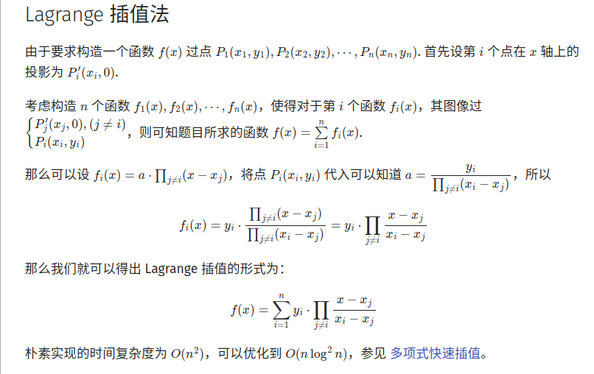

Slide 48
彩蛋

